Slide 1

PREMIER LEAGUE
National Player Analytics
글로벌 프리미어 리그 국가별 선수 전적 데이터 플랫폼 기획안

Slide 2

PROJECT VISION
글로벌 인재의 허브
데이터의 지표화
프리미어 리그는 외국인 선수 비중이 72.1%에 달하는 전 세계 축구의 각축장입니다. 총 시장 가치 125억 유로를 상회하는 거대한 데이터를 보유하고 있습니다.
단순한 전적을 넘어 국적별 활약상을 입체적으로 조명합니다. 국가별 기여도와 선수 개개인의 성과를 연결하는 통합 포털을 지향합니다.

Slide 3






MENU ARCHITECTURE
Dashboard
Explorer
Matrix
리그 전체 현황 및 실시간 주요 국가별 외국인 선수 점유율 요약
6대륙 및 전 세계 국가별 상세 전적과 국가 랭킹 탐색
선수 간 성능 매트릭스 및 포지션별 정교한 레이더 차트 분석

Slide 4

GLOBAL PULSE
인터랙티브 시각화
메인 페이지는 전 세계 지도를 기반으로 한 단계구분도(Choropleth Map)를 제공합니다. 마우스 호버 시 해당 국가의 선수 수, 합산 득점, 평균 평점을 즉각적으로 노출합니다.
다크 모드 기반의 현대적인 UI로 데이터 가독성을 극대화하여 핵심 지표에 집중할 수 있는 환경을 구축합니다.

Slide 5
NATIONAL DASHBOARD METRICS
국적 (Nation) | 선수 수 (Count) | 평균 평점 (Rating) | 합산 득점 (Goals) | 주요 클럽 (Top Club)
브라질 (Brazil) | 38명 | 7.05 | 98골 | Manchester City
프랑스 (France) | 32명 | 6.98 | 75골 | Chelsea
노르웨이 (Norway) | 12명 | 7.20 | 42골 | Manchester City
대한민국 (South Korea) | 3명 | 7.12 | 22골 | Tottenham

Slide 6

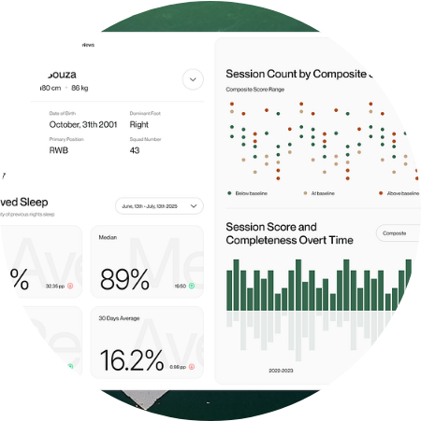
THE PERFORMANCE MATRIX
다차원 성능 비교
최대 5명의 선수를 선택하여 레이더 차트 기반의 상세 비교를 수행합니다.
•
공격: xG(기대 득점), 슈팅 정확도, 결정적 기회 창출
•
수비: 태클 성공률, 가로채기, 공중볼 경합
•
빌드업: 패스 성공률, 전진 드리블 횟수
WhoScored와 Sofascore의 평점 알고리즘을 벤치마킹한 고유 모델을 적용합니다.

Slide 7






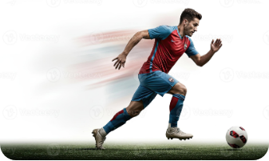


ADVANCED DATA INSIGHTS
Physical Profile
Workforce Diversity
Market Dynamics
고강도 주행(HI) 거리와 스프린트 횟수 등 피지컬 데이터 분석
선수단 및 코칭 스태프의 인종적 배경과 다양성 추적
시장 가치와 실제 성과 간의 상관관계 및 이적 성공률 분석

Slide 8
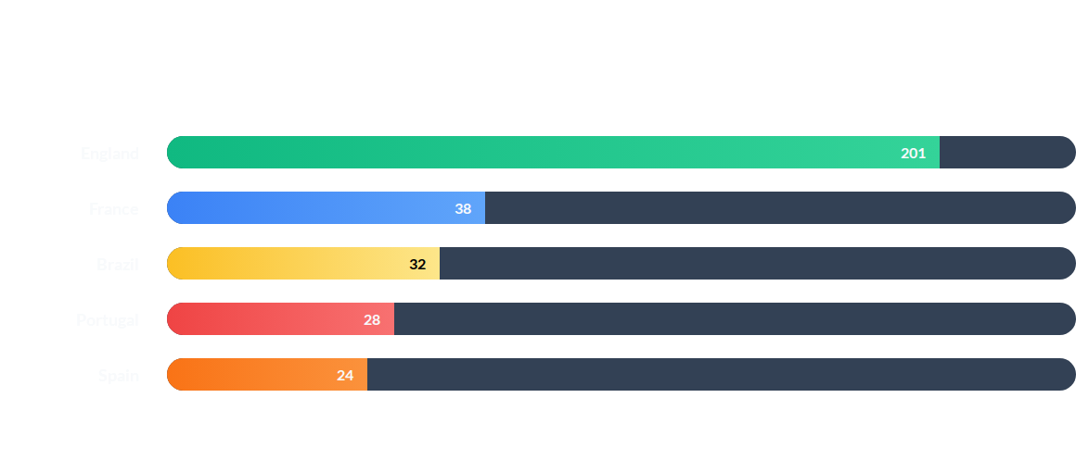
TOP CONTRIBUTING NATIONS
리그 내 국적별 선수 수 (2025/26 시즌 예시)

Slide 9
LEGACY & ROADMAP
2000s
2020s+
프랑스 '아스널' 전성기 기술적 혁신 가속화
글로벌 데이터 허브 국가별 전적 통합 관리
1990s
2010s
스칸디나비아 유입 리그 초창기 글로벌화
스페인 티키타카 도입 전술적 다양성 확보

Slide 10
ANY QUESTIONS?
감사합니다. 프리미어 리그 데이터의 새로운 가치를 창출합니다.
www.pl-analytics.pro | contact@pl-analytics.pro

Slide 11





IMAGE SOURCES
https://static.vecteezy.com/system/resources/previews/057/707/677/large_2x/digital-world-map-with-global-connectivity-and-network-visualization-showcasing-illuminated-nodes-and-lines-representing-data-flow-and-communication-across-continents-photo.JPG
Source: www.vecteezy.com
https://cdn.dribbble.com/userupload/45921229/file/83e30e75aeafd9b04cd513f668073ecc.png?resize=752x&vertical=center
Source: dribbble.com
https://static.vecteezy.com/system/resources/previews/065/837/486/large_2x/soccer-player-running-with-the-ball-on-a-green-field-action-shot-with-motion-blur-photo.jpeg
Source: www.vecteezy.com
https://images.stockcake.com/public/9/d/0/9d001ef8-45de-46e1-b7ef-e4aae7f19132_large/unity-through-diversity-stockcake.jpg
Source: stockcake.com
https://img.freepik.com/free-vector/financial-stock-market-statics-graph-with-upward-growth_1017-53624.jpg?semt=ais_hybrid&w=740&q=80
Source: www.freepik.com

